Slide 1


Оценка корректности заимствований в текстах научных публикаций
Чехович Юрий Викторович, к.ф.-м.н.
Беленькая Ольга Сергеевна
antiplagiat.ru
7-я Международная научно-практическая конференция НЭИКОН
«Научное издание международного уровня-2018: редакционная политика, открытый доступ, научные коммуникации»
Москва

Slide 2
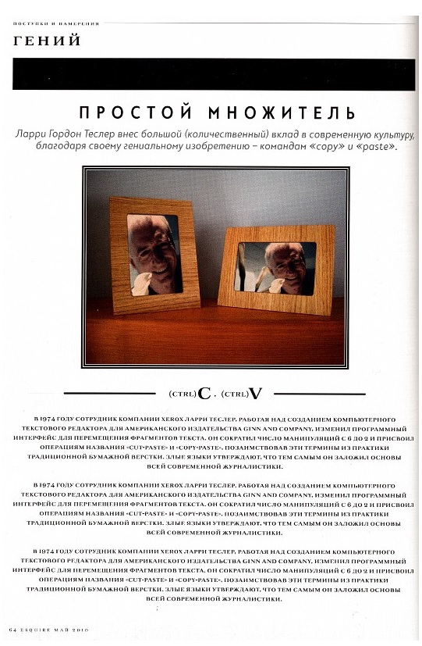
«В 1974 году сотрудник компании Xerox Ларри Теслер, работая над созданием компьютерного текстового редактора для американского издательства Ginn and Company, изменил программный интерфейс для перемещения фрагментов текста. Он сократил число манипуляций с 6 до 2 и присвоил операциям названия «cut-paste» и «copy-paste», позаимствовав эти термины из практики традиционной бумажной вёрстки. Злые языки утверждают, что тем самым он заложил основы всей современной журналистики».
Журнал “Esquire”, №56 2010 г.

Slide 3
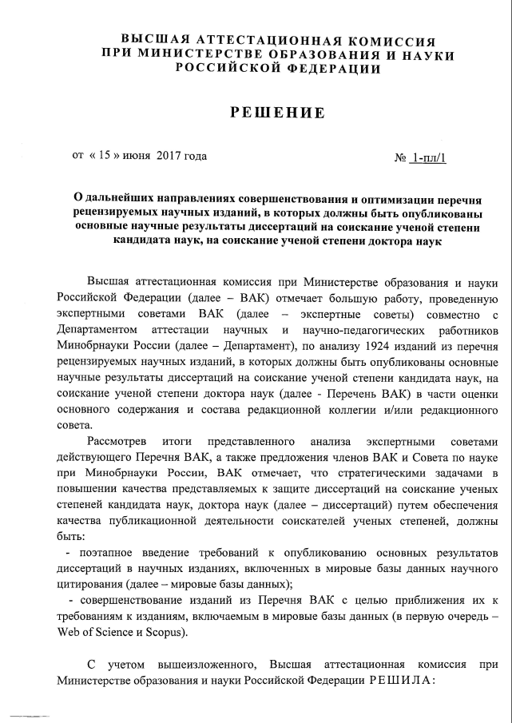
Решение ВАК № 1-пл/1 от 15.06.2017
п. 4.3.1. Организациям - учредителям изданий, включенных в перечень ВАК рекомендовано обеспечить с 1 января 2018 г. проверку представляемых к опубликованию рукописей на наличие неправомерных заимствований.

Slide 4

Кто наши клиенты?
Антиплагиат это…
Антиплагиат – эффективный инструмент для обнаружения текстовых заимствований и оценки их корректности
Поисковый запрос – текстовый документ
Ответ на запрос – отчет с текстом документа, в котором «подсвечен» заимствованный текст, показаны источники, рассчитан процент оригинальности

Slide 5



Как пройти Антиплагиат???

Slide 6
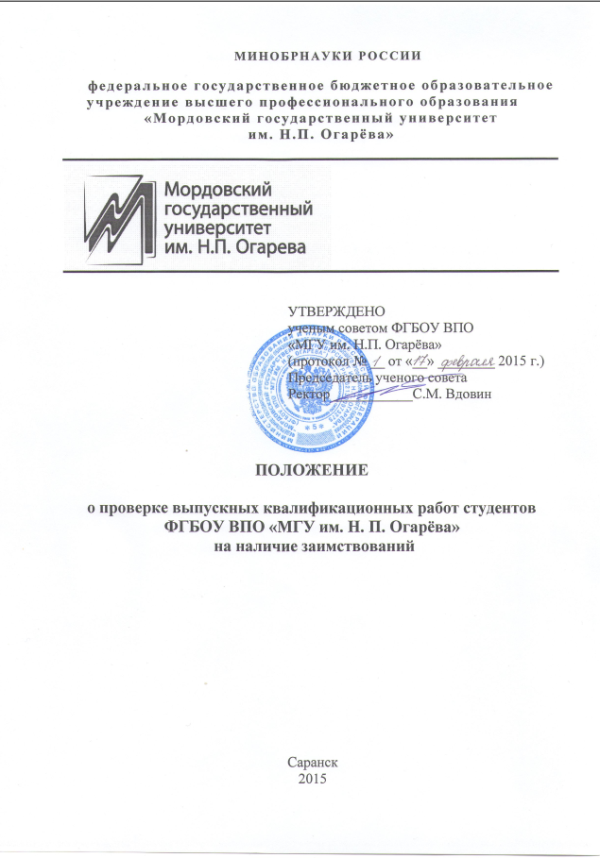
Необходимо регламентировать требования к оригинальности рукописей, процедуру проверки текстов на заимствования и принятия решения

Slide 7
Главное требование к оригинальности научного текста
отсутствие неправомерных заимствований
Закрепить в Регламенте!

Slide 8
Виды заимствований
Правомерное заимствование - обоснованное целями цитирования использование в своем произведении науки части чужого текста с обязательным указанием (ссылкой) на истинного автора и источник заимствования, оформленные в соответствии с установленными правилами цитирования.
Некорректное заимствование - использование в своем произведении науки чужого текста, когда указание (ссылка) на истинного автора и источник заимствования оформлено с нарушением установленных правил цитирования.
Неправомерное заимствование – необоснованное целями цитирования заимствование чужого текста без указания (ссылки) на истинного автора и источник заимствования [1].
[1] О плагиате в произведениях науки (диссертациях на соискание ученой степени): С. М. Шахрай, Н. И. Аристер, А. А. Тедеев. – М.: МИИ, 2014. - 176 с.;

Slide 9
Правомерными заимствованиями являются:
фрагменты нормативных и судебных актов
наименования органов государственной власти
названия предприятий и организаций и т.д.
Закрепить в Регламенте!

Slide 10
Не являются заимствованиями:
научные термины
общеупотребительные выражения
библиографический список
Закрепить в Регламенте!

Slide 11
Отношение к самоцитированию
Например:
допустимы цитаты из ранее опубликованных статей автора в объеме, оправданном целью цитирования.
При этом все подобные цитаты должны быть корректно оформлены и снабжены ссылками на источник.
Закрепить в Регламенте!

Slide 12
Результаты
Антиплагиат: экспертная работа
с отчетом
Заимствование
Цитирование
Список источников

Slide 13

Решение всегда за экспертом
окончательное решение о правомерности того или иного заимствования всегда остается
на усмотрение проверяющего.

Slide 14
Возможный алгоритм оценки оригинальности текста
Исключить из рассмотрения фрагменты, не являющиеся заимствованиями.
Оценить правомерность обнаруженных заимствований, правильность оформления ссылок на источники.
Отредактировать полный отчет при необходимости.
Принять решение о дальнейшем рассмотрении рукописи.

Slide 15
Рассмотрим алгоритм подробнее
Исключить из рассмотрения фрагменты, не являющиеся заимствованиями.
Оценить правомерность обнаруженных заимствований, правильность оформления ссылок на источники.
Отредактировать полный отчет при необходимости.
Принять решение о дальнейшем рассмотрении рукописи.

Slide 16
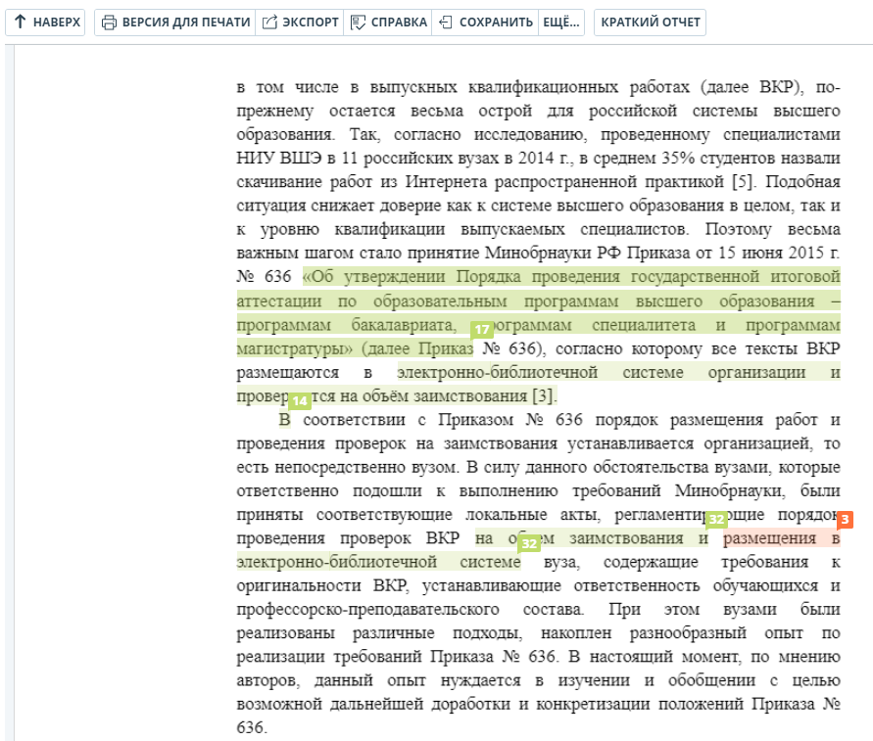
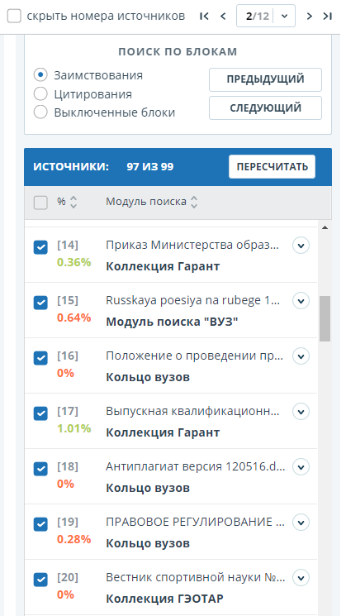
Фрагмент нормативного акта

Slide 17
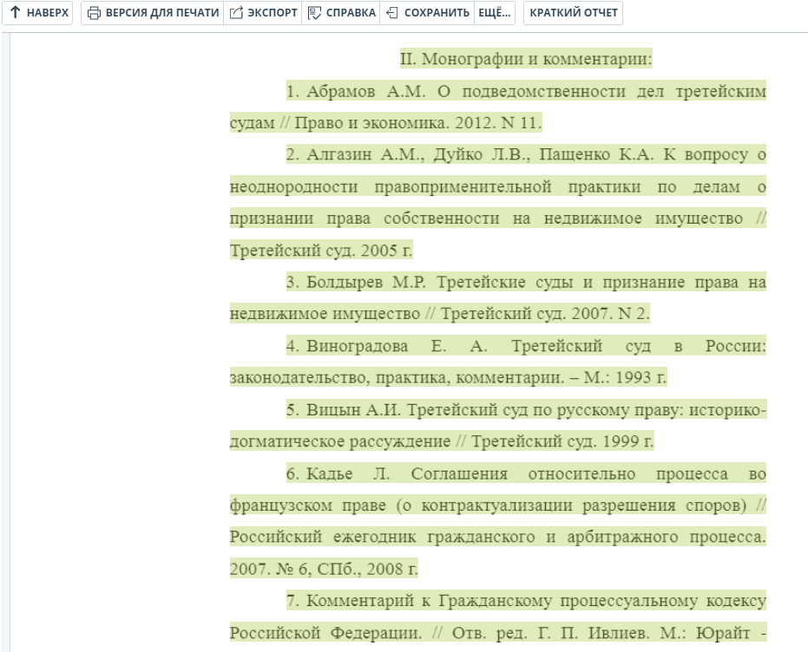
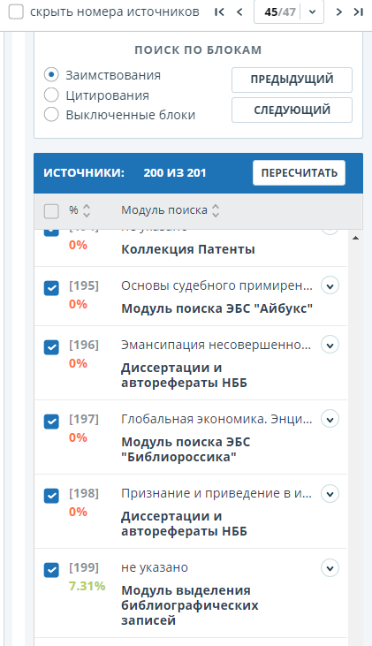


Выделение библиографии

Slide 18
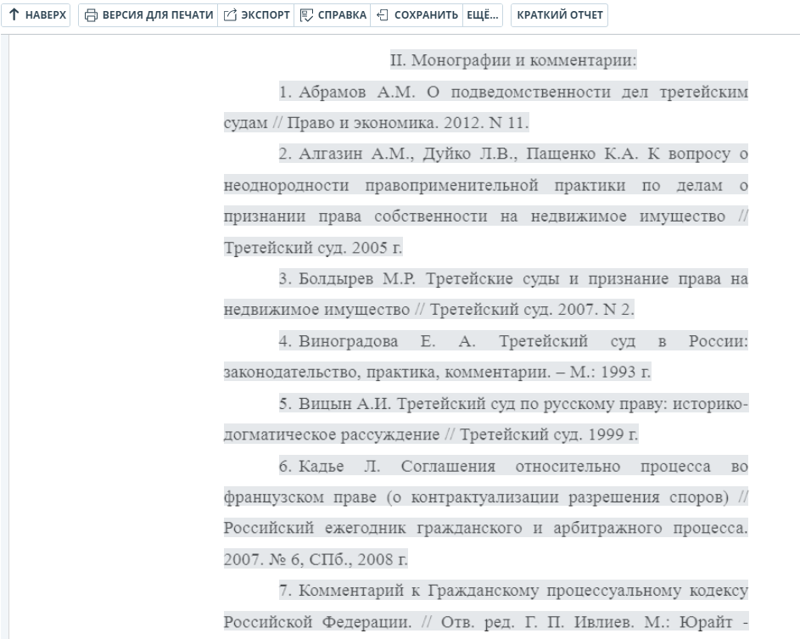
Отключение библиографии

Slide 19
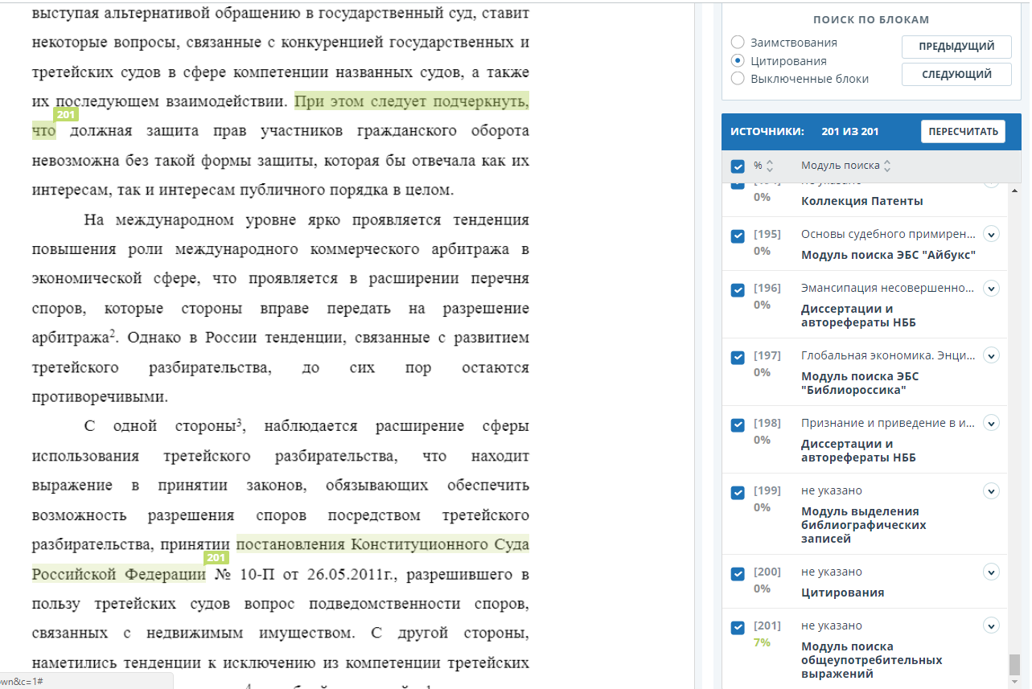
Выделение общеупотребительных выражений

Slide 20
Примеры выделенных общеупотребительных выражений
Если иное не установлено федеральным законом
Постановлением Президиума ВАС РФ
Право собственности на недвижимое имущество
При этом следует подчеркнуть, что…
Для достижения этой цели были поставлены следующие задачи…
Следовательно, можно сделать вывод о том, что…
Есть не что иное как…
Находящееся на территории Российской Федерации

Slide 21
Алгоритм оценки оригинальности текста
Исключить из рассмотрения фрагменты, не являющиеся заимствованиями.
Оценить правомерность обнаруженных заимствований, правильность оформления ссылок на источники.
Отредактировать полный отчет при необходимости.
Принять решение о дальнейшем рассмотрении рукописи.

Slide 22
На что обратить внимание?
Выделено ли заимствование кавычками
Есть ли ссылка (сноска) на источник в тексте проверяемого документа
Упомянут ли источник в списке литературы
Сопоставить дату источника заимствования и дату подготовки рукописи

Slide 23
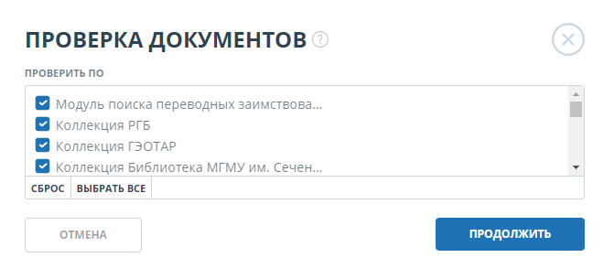

Модуль поиска переводных заимствований
Позволяет проверить русскоязычные тексты на наличие заимствований из англоязычных источников.
Включает специальный инновационный алгоритм и коллекцию документов на английском языке.

Slide 24
Модуль поиска перефразированных заимствований
Позволяет находить в проверяемом документе заимствования, полученные путем изменения структуры предложений: вставка и замена слов на синонимы, перемещение частей текста, изменение словоформ. Смысл текста при этом сохраняется. Таким образом, работа не является оригинальной по факту, по выглядит оригинальной по структуре.

Slide 25
Алгоритм оценки оригинальности текста
Исключить из рассмотрения фрагменты, не являющиеся заимствованиями.
Оценить правомерность обнаруженных заимствований, правильность оформления ссылок на источники.
Отредактировать полный отчет при необходимости.
Принять решение о дальнейшем рассмотрении рукописи.

Slide 26
Кто наши клиенты?
Возможности редактирования полного отчета
Отключение источника заимствования с пересчетом результатов
Отключение отдельных заимствованных блоков с пересчетом результатов
Изменение типа источника (с заимствования на цитирование и наоборот) с пересчетом результатов
20.04.2018

Slide 27
Отключение источника
20.04.2018

Slide 28
Отключение заимствованного блока

Slide 29
Изменение типа источника
20.04.2018

Slide 30
Алгоритм оценки оригинальности текста
Исключить из рассмотрения фрагменты, не являющиеся заимствованиями.
Оценить правомерность обнаруженных заимствований, правильность оформления ссылок на источники.
Отредактировать полный отчет при необходимости.
Принять решение о дальнейшем рассмотрении рукописи.

Slide 31
Принятие решения о дальнейшем рассмотрении рукописи
Рукописи, содержащие неправомерные заимствования даже в незначительных объемах, должны быть отклонены.
Рукописи, содержащие некорректные заимствования подлежат доработке.

Slide 32
Итак
Недостаточно формально «пропустить» текст будущей статьи через «Антиплагиат» и посмотреть на процент оригинальности. Неободимо:
Четко сформулировать требования к оригинальности представляемых рукописей
Регламентировать процедуру проверки на заимствования и принятия решения
Разработать свои или использовать предложенные методики оценки правомерности и корректности заимствований

Slide 33
Спасибо за внимание!
Беленькая Ольга Сергеевна
8 (800) 777 81 28
+7 (495) 223 23 84
belenkaya@antiplagiat.ru

